Slide 1
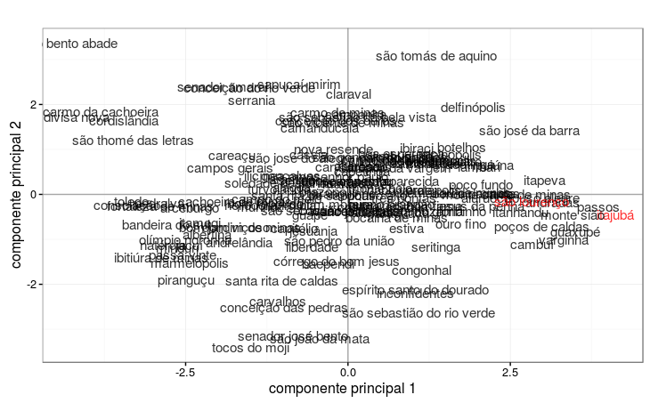
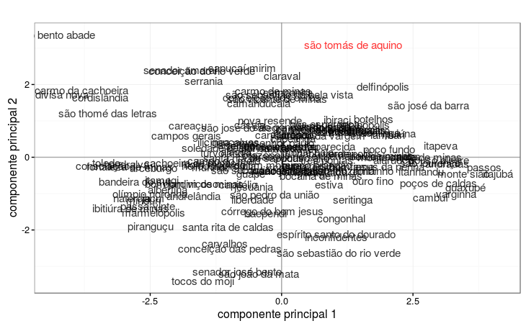
Vizinho + próximo – k=2
Mahalanobis euclidiana

Slide 2
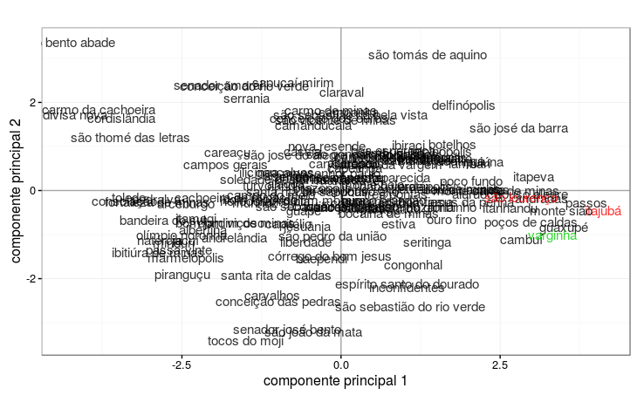
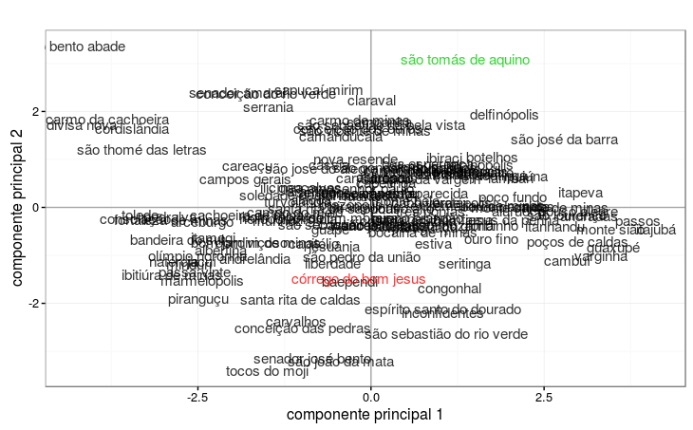
Vizinho + próximo – k=3
Mahalanobis euclidiana

Slide 3
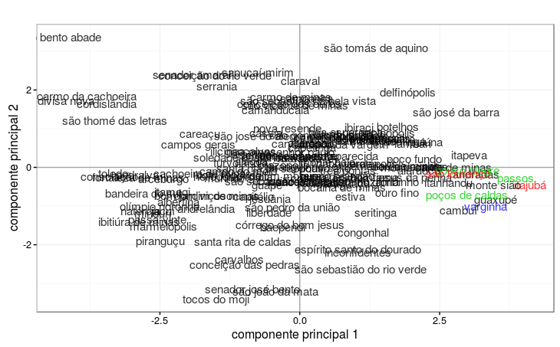
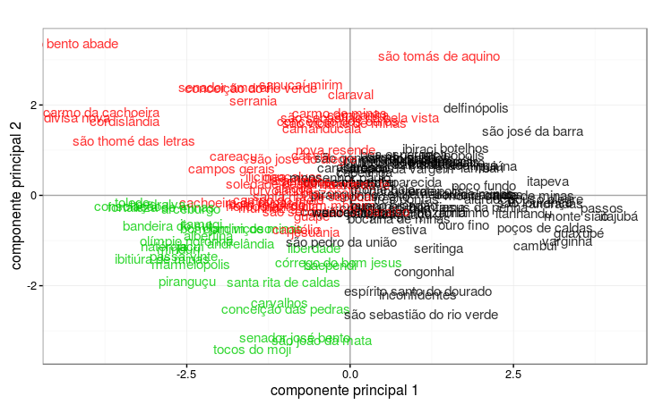
Vizinho + próximo – k=4
Mahalanobis euclidiana

Slide 4
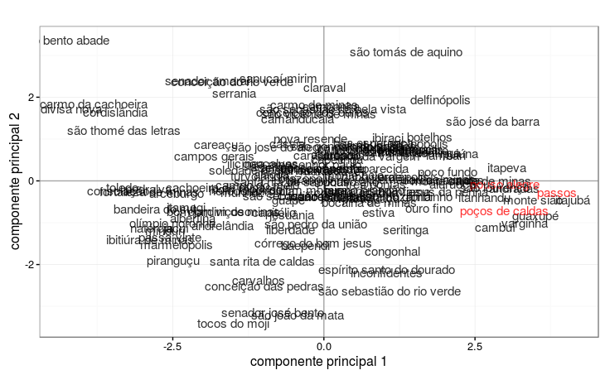
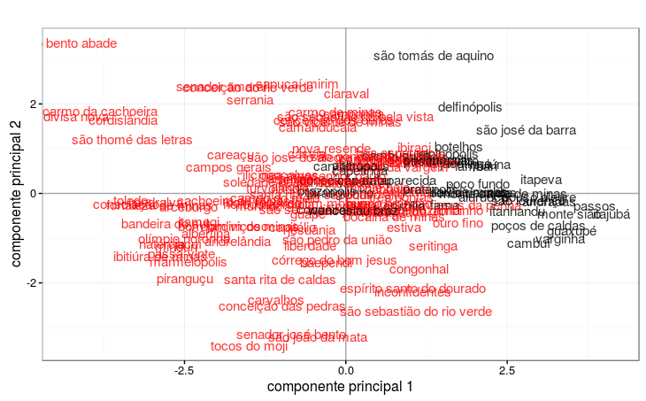
Vizinho + distante – k=2
Mahalanobis euclidiana

Slide 5
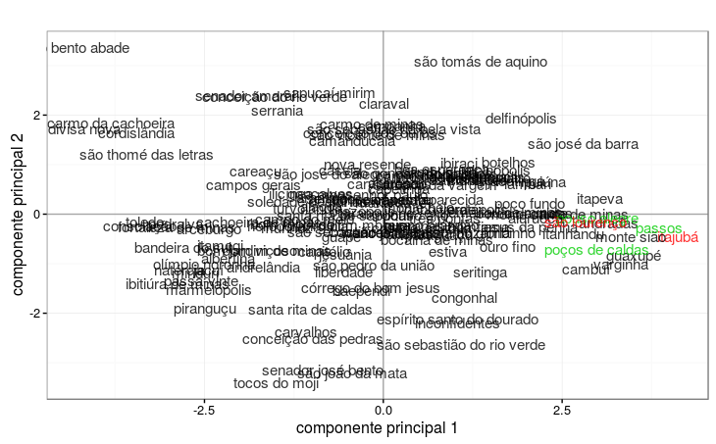
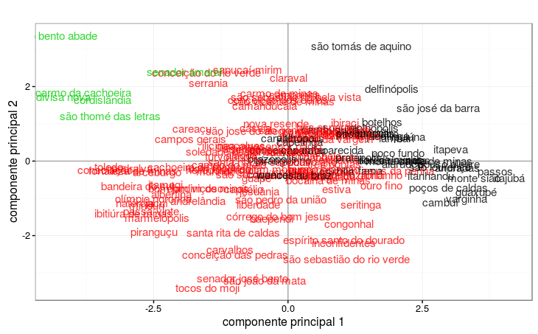
Vizinho + distante – k=3
Mahalanobis euclidiana

Slide 6
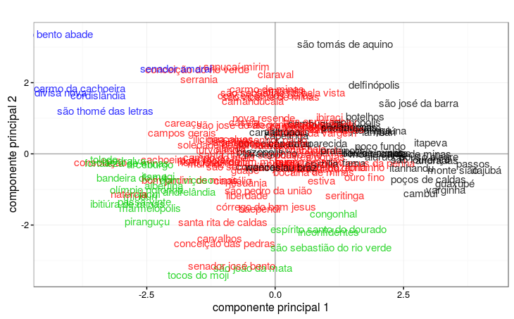
Vizinho + distante – k=4
Mahalanobis euclidiana

Slide 7
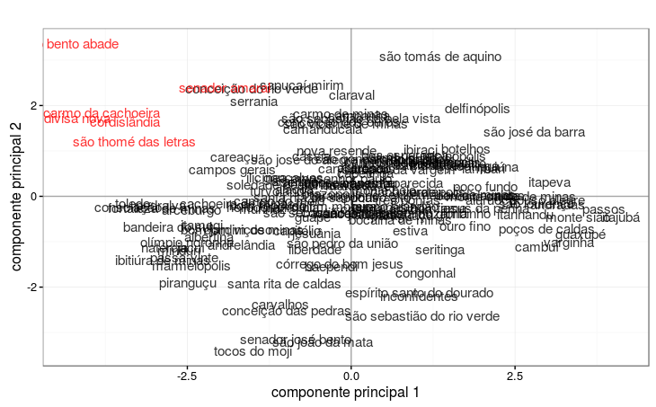
Ligação média – k=2
Mahalanobis euclidiana

Slide 8
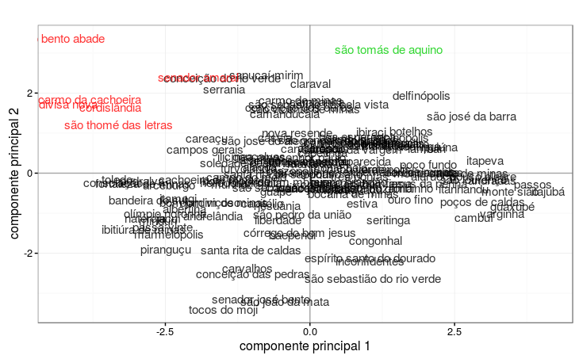
Ligação média – k=3
Mahalanobis euclidiana

Slide 9
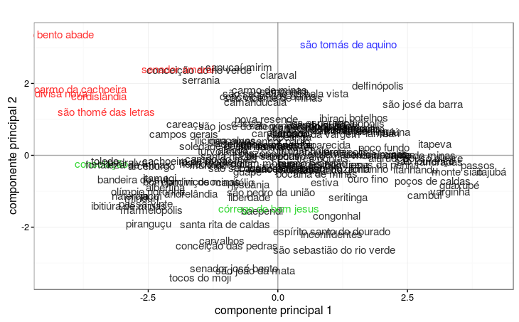
Ligação média – k=4
Mahalanobis euclidiana

Slide 10
Centroide – k=2
Mahalanobis euclidiana

Slide 11
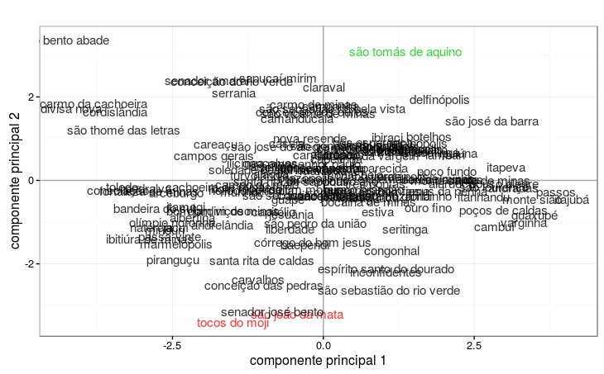
Centroide – k=3
Mahalanobis euclidiana

Slide 12
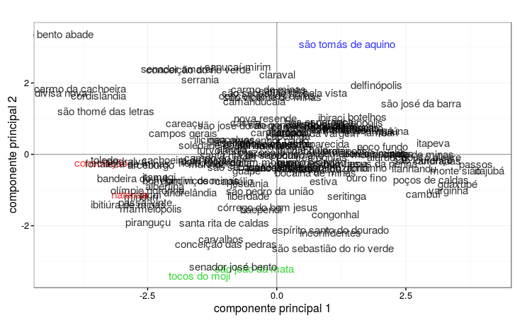
Centroide – k=4
Mahalanobis euclidiana

Slide 13
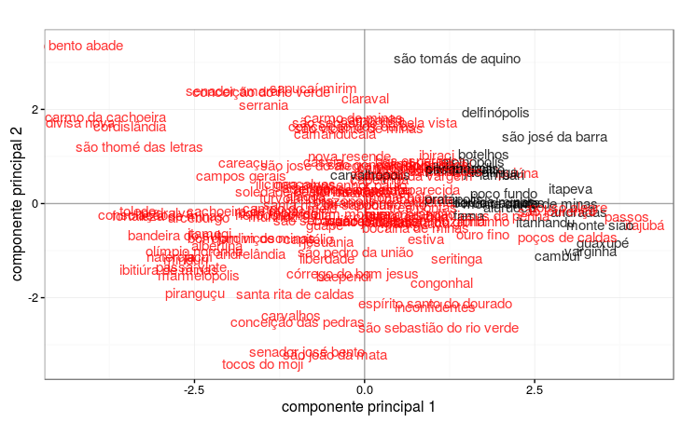
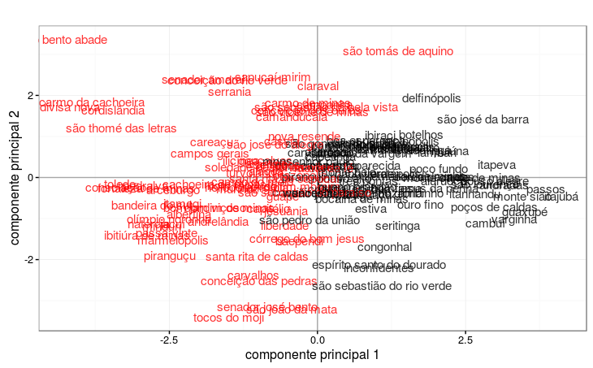
Ward - k=2
Mahalanobis euclidiana

Slide 14
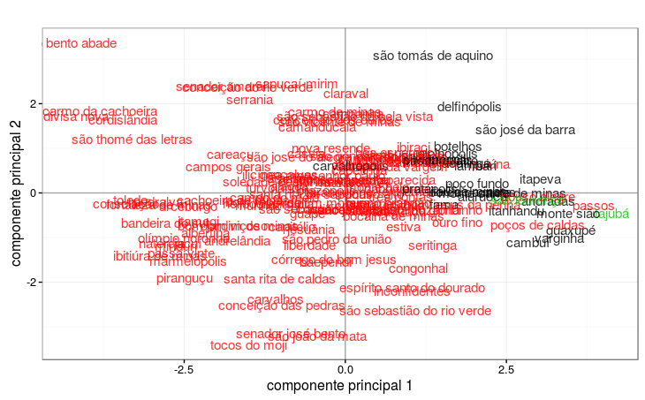
Ward - k=3
Mahalanobis euclidiana

Slide 15
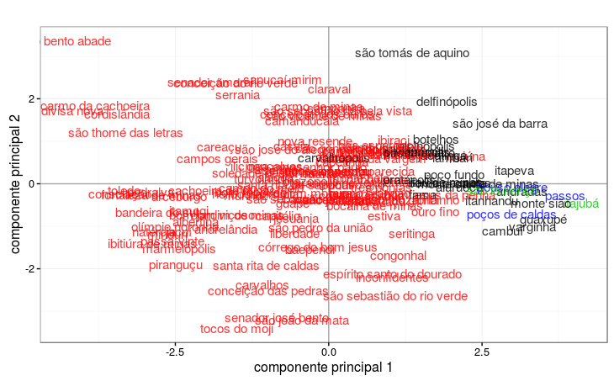
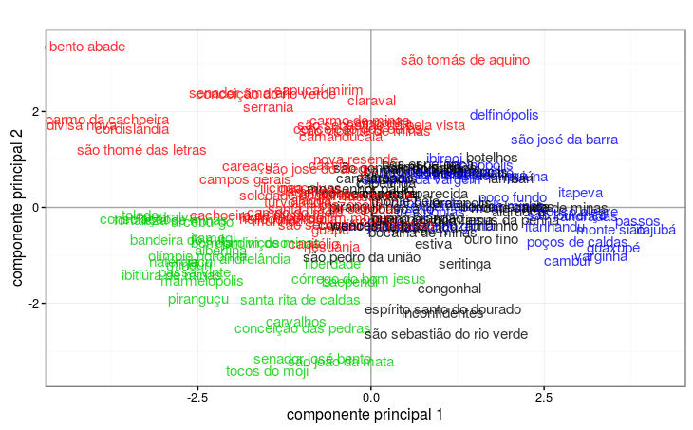
Ward - k=4
Mahalanobis euclidiana

Slide 16
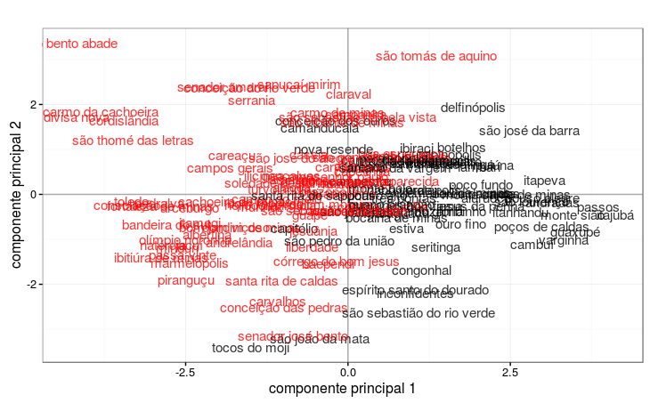
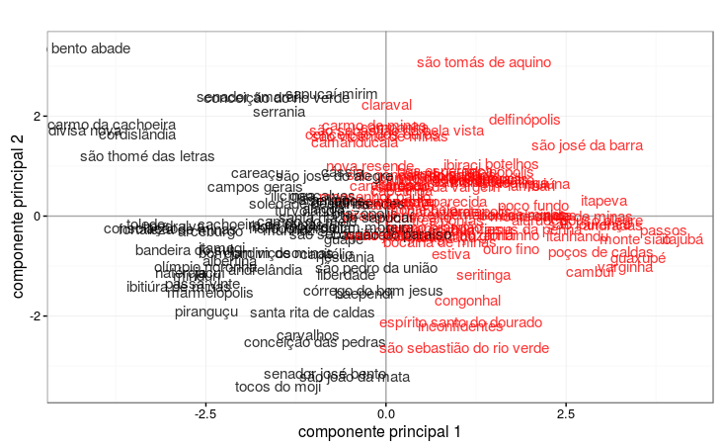
K-means, k=2 dados originais dados padronizados

Slide 17
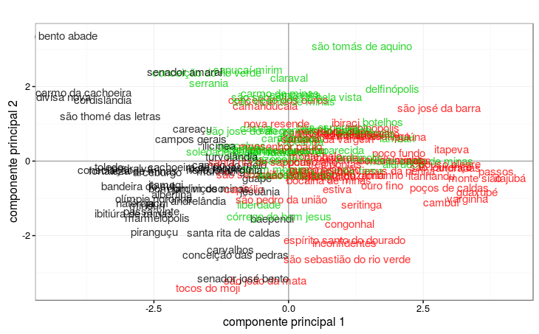
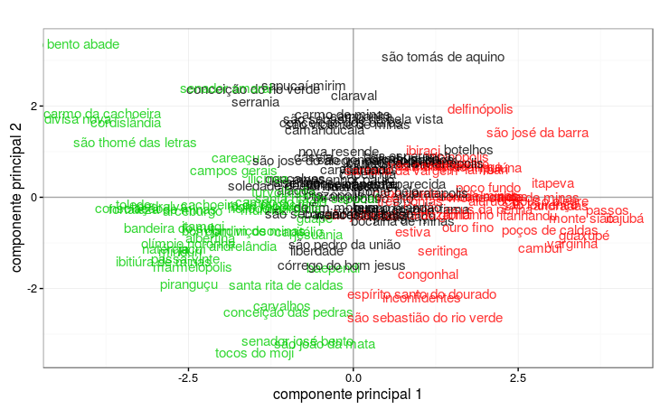
K-means, k=3 dados originais dados padronizados

Slide 18
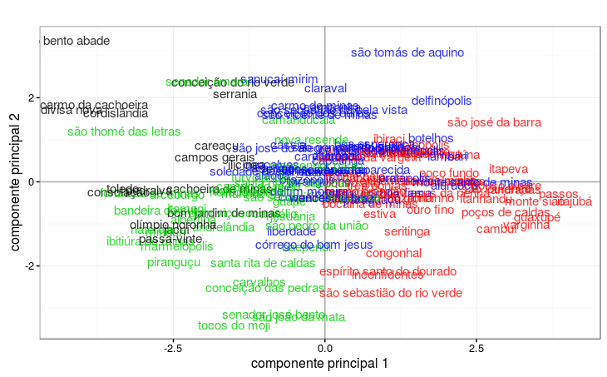
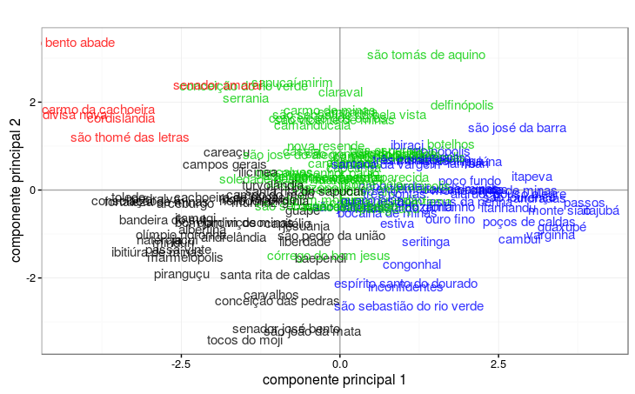
K-means, k=4 dados originais dados padronizados

